Slide 1
Инфекционные болезни дыхательной системы
грипп
острый бронхит
пневмония
Ерёменко В. 24 гр.

Slide 2
Грипп
Грипп — тяжелая вирусная инфекция, поражающая людей независимо от пола или возраста. Это острое заболевание, которое отличается резким токсикозом,
лихорадкой, ознобом, болью в
мышцах, катаральными явлениями в виде ринита, заложенности носа, и кашля с поражением бронхов.

Slide 3

Важные сведения
Эпидемии гриппа случаются каждый год обычно в холодное время года и поражают до 15% населения земного шара. Грипп и ОРВИ составляют 95% всех инфекционных заболеваний в мире. Ежегодно в мире заболевают до 500 млн. человек, 2 миллиона из которых умирают.

Slide 4
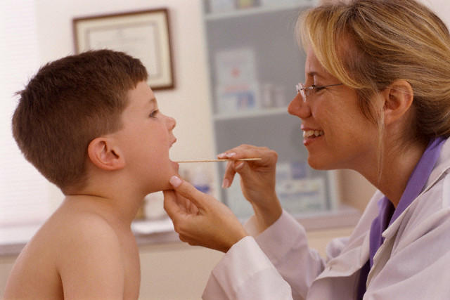
Немного из истории
Печально известная «Испанка» произошла в 1918 — 1920 гг. Эта самая сильная из известных пандемий унесла более 20 млн. жизней, от нее пострадало 20 — 40% населения земного шара. Смерть наступала быстро. Человек мог быть еще абсолютно здоров утром, к полудню он заболевал и умирал к ночи. Те же, кто не умер в первые дни, нередко умирали от осложнений, вызванных гриппом. В феврале 1957 года на Дальнем Востоке началась и быстро распространилась по всему миру пандемия, которая получила название «азиатский грипп». Только в США во время этой пандемии скончались более 70000 человек. В 1968 — 1969 гг. произошел средний по тяжести «Гонконгский грипп». Больше всего от вируса пострадали пожилые люди старше 65 лет. Всего число погибших от этой пандемии составило 33800 человек.

Slide 5

Различают три вида гриппа- А,В,С
Вирус гриппа А вызывает заболевание средней или сильной тяжести. Поражает как человека, так и животных. Именно вирусы гриппа А ответственны за появление пандемий и тяжелых эпидемий.
Вирусы гриппа В не вызывают пандемии и обычно являются причиной локальных вспышек и эпидемий, иногда охватывающих одну или несколько стран. Вспышки гриппа В могут совпадать с гриппом А или предшествовать ему. Вирусы гриппа В циркулируют только в человеческой популяции (чаще вызывая заболевание у детей).
Вирус гриппа С достаточно мало изучен. Инфицирует только человека. Симптомы болезни обычно очень легкие либо не проявляются вообще. Он не вызывает эпидемий и не приводит к серьезным последствиям. Заболевания, вызванные вирусом гриппа С, часто совпадают с эпидемией гриппа А.

Slide 6
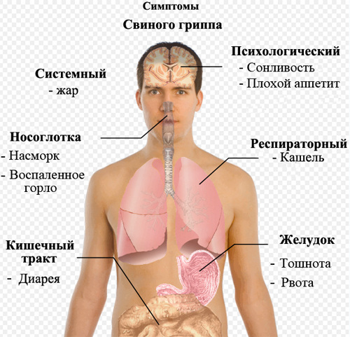
Симптомы гриппа
У больного может развиться одна из четырех форм гриппа:
Легкая
Среднетяжелая
Тяжелая Гипертоксическая.
В случае легкой (включая стертые) формы гриппа температура тела остается нормальной или повышается не выше 38°С, симптомы инфекционного токсикоза слабо выражены или отсутствуют.
В случае среднетяжелой формы гриппа температура повышается до 38,5 — 39,5° С, к которой присоединяются классические симптомы заболевания:
Интоксикация (обильное потоотделение, слабость, суставные и мышечные боли, головная боль).
Катаральные симптомы.
Респираторные симптомы (поражение гортани и трахеи, болезненный кашель, боли за грудиной, насморк, гиперемия, сухость слизистой оболочки полости носа и глотки).
Абдоминальный синдром (боли в животе, диарея отмечается в редких случаях и, как правило, служит признаком других инфекций. То, что известно под названием «желудочный грипп», вызывается совсем не вирусом гриппа).
При развитии тяжелой формы гриппа температура тела поднимается до 40 — 40,5°С. В дополнение к симптомам, характерным для среднетяжелой формы гриппа, появляются судорожные припадки, галлюцинации, носовые кровотечения, рвота.

Slide 7
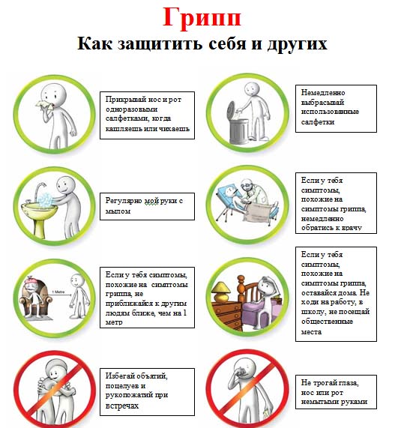
Как защитить себя и других

Slide 8
Острый бронхит
Бронхит -- заболевание, характеризующееся воспалением бронхов с преимущественным поражением их слизистой оболочки. Бронхит является одним из наиболее частых заболеваний органов дыхания. Различают острый и хронический бронхиты, представляющие собой самостоятельные нозологические формы.

Slide 9
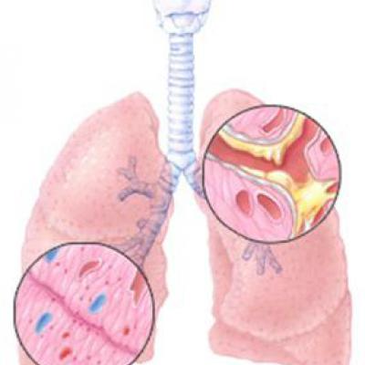
Причины возникновения
Чаще всего бронхит является следствием проникновения в организм какой-либо инфекции. Наиболее частые причины возникновения бронхита это вирусы (грипп, парагрипп, аденовироз, РС-инфекция), бактерии (стафилококки, стрептококки, гемофильная палочка, пневмококк), внутриклеточные паразиты (хламидии, микоплазмы). В некоторых случаях бронхит возникает при воздействии на бронхи раздражающих или токсичных газов, а также аллергенов (аллергический бронхит).

Slide 10
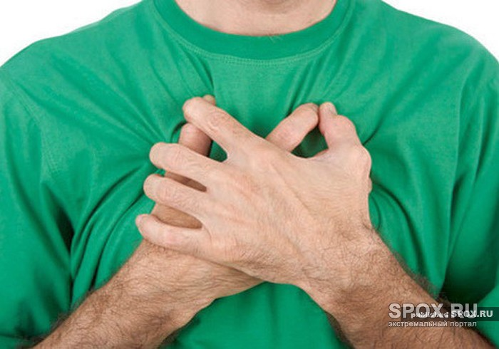
Симптомы
Итак, при остром бронхите на фоне ОРЗ преобладают следующие симптомы:
Кашель – является основным симптомом бронхита, как острого, так и хронического. При остром вирусном бронхите (например, во время гриппа) в первый дни болезни кашель сухой, навязчивый. Такой кашель часто может быть причиной беспокойного сна, или рвоты у детей. В последующие дни ОРЗ кашель становится влажным – начинает выделяться мокрота (бело-зеленоватого цвета) – признак присоединения бактериальной инфекции. Влажный кашель не такой мучительный, как сухой и в большинстве случаев приносит больным облегчение.

Slide 11
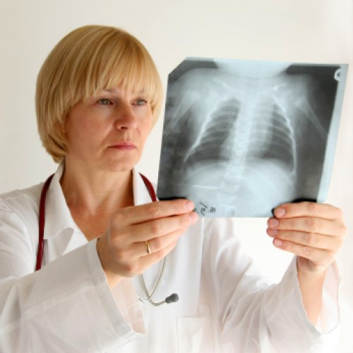
Симптомы
Повышение температуры – это постоянный симптом ОРЗ и острого бронхита. В зависимости от типа ОРЗ повышение температуры тела может варьировать от 38,5 ?С при РС-инфекции до 40 ?С и выше при гриппе. Для того, чтобы узнать больше о различных видах ОРВИ и способах отличить их, а также почему это важно, советуем обратиться к нашей статье «Диагностика гриппа и ОРВИ»
Кашель при остром бронхите может продлиться 1-2 недели или несколько больше. В случае если кашель не прошел и через три недели, говорят о вяло текущем бронхите, появление которого свидетельствует о снижении восстановительных способностей организма и высоком риске перехода бронхита в хроническую форму.

Slide 12
Пневмония
Пневмония — это воспалительный процесс в ткани легкого, возникающий как самостоятельная болезнь или как проявление или осложнение какого-либо заболевания. Когда воспаление поражает долю легкого, говорят о крупозной пневмонии. В зависимости от того, какая доля и какое легкое поражены, она может быть, например, правосторонней верхне-, средне- или нижнедолевой. Воспалительный процесс может захватить целое легкое и даже оба легких — это тотальная пневмония.

Slide 13
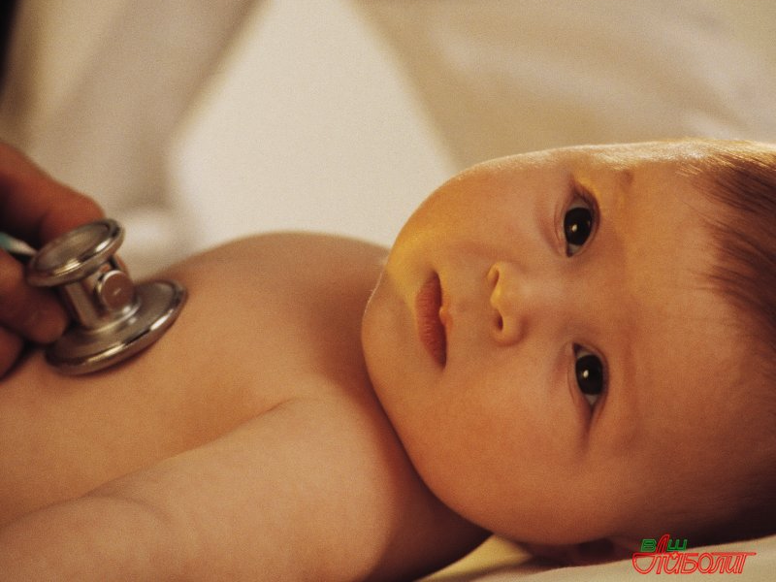
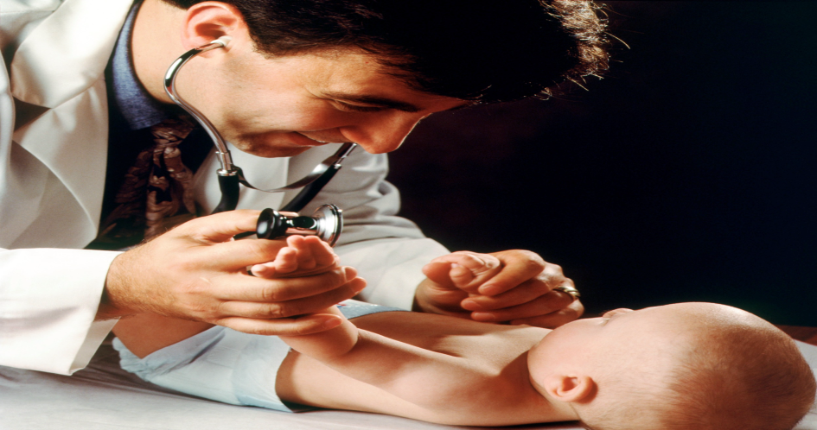
Симптомы пневмонии
Основные симптомы пневмонии: высокая температура тела (от 37 до 39,5 С), отдышка, мокрота, озноб, кашель. Иногда при пневмонии при отхаркивании в мокроте можно заметить прожилки крови. Характерным для пневмонии симптомом является боль в груди при попытке сделать глубокий вдох. Обычно боль при пневмонии отмечается в том месте, где находится основной очаг воспаления. Особенно часто боль сопровождает плевральную форму развития пневмонии. При пневмонии может изменяться цвет кожи (развиваться цианоз). При пневмонии у детей обычно не наблюдаются характерные симптомы, кроме вялости, потери аппетита и лихорадки. Если пневмонией заболел грудной гребенок, то у него могут отмечаться срыгивания и рвота.

Slide 14
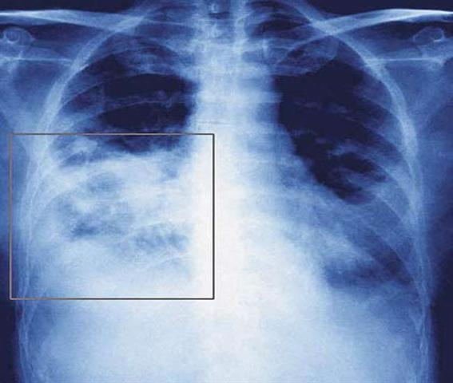
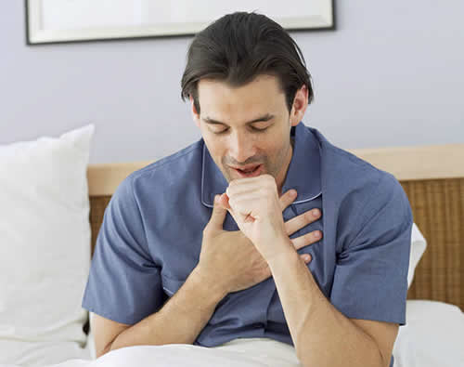
Причины возникновения
В ее возникновении важную роль играют различные бактерии (пневмококки, стафилококки, стрептококки, гемофильная палочка и т. д.) и вирусы, являющиеся ведущими факторами риска возникновения легочного воспаления. Однако вызываемые вирусами изменения в легких называть пневмонией не следует, и, более того, необходимо четко от нее отграничивать по клинико-рентгенологическим признакам, поскольку подход к лечению этих двух состояний принципиально различен.К предрасполагающим факторам относятся: переохлаждение (особенно в условиях повышенной влажности), острая респираторная вирусная инфекция, высокая загазованность, физическое и умственное переутомление, перенесенные заболевания легких, недостаточное питание, курение.

Slide 15

Презентацию подготовил Ерёменко. В. группа 24

